Slide 1
Diana Raffesbergova
HMYZ
INSECTA

Slide 2
Hmyz zaraďujeme do ríše živočíchov (Animalia), podríše mnohobunkovcov (Metazoa), patrí do skupiny prvoústovcov (Protostomia), kde sa zaraďuje do kmeňa článkonožcov (Arthropoda), v ktorom tvorí už svoju samostatnú skupinu – podkmeň: Hmyz.
Samotný hmyz sa ďalej delí na 29 radov.

Slide 3
HMYZ (INSECTA)
Trieda kmeňa článkonožce.
Sú to živočíchy s pevnou vonkajšou kostrou, článkovaným telom, končatinami.
Hmyz je jedinou skupinou článkonožcov s vyvinutými krídlami.
Veda, ktorá skúma hmyz sa nazýva entomológia.

Slide 4
TELO
Celé telo aj s končatinami je pokryté kutikulou s chitínom. (Kutikula= je vrstva takmer nepriepustná pre vodu a plyny)
Telo je zložené z troch častí: hlava (caput)
hruď (thorax)
bruško (abdomen)
Na hlave sa nachádzajú tykadlá, oči a ústne ústroje.
Hmyz má dva typy očí – najvýraznejšie sú veľké zložené oči .

Slide 5
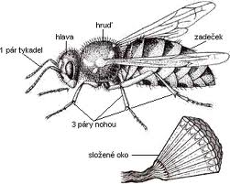
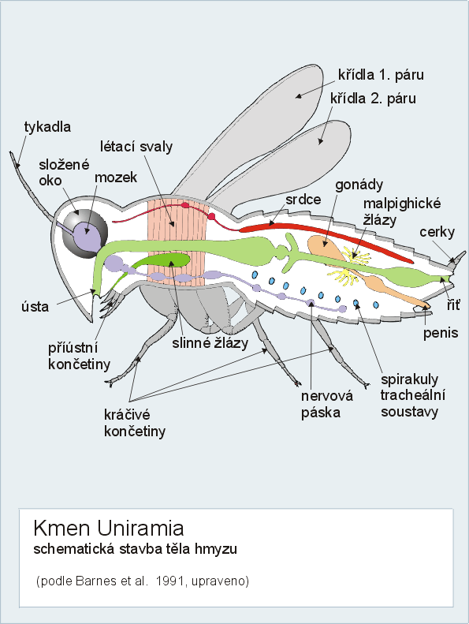

Slide 6
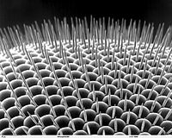
Zložené oko
Zložené oko(facetové) je typ oka, ktoré je zložené z jednoduchých očiek. Je hlavným zrakovým orgánom hmyzu.
Zložené oči tvoria ommatídiá , čo sú jednotlivé, navzájom si podobné očká, ktorá samostatne vnímajú obraz. Z týchto jednotlivých obrazov potom živočích poskladá celkový obraz.
Zložené oko pod mikroskopom

Slide 7
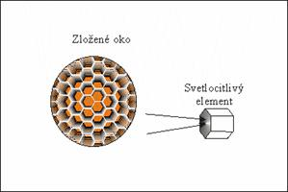
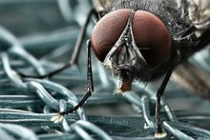

Slide 8
Ústne orgány hmyzu
Hmyz má štyri tipy ústnych orgánov.
Má ich prispôsobené svojmu životnému prostrediu (prostrediu v ktorom žije).

Slide 9
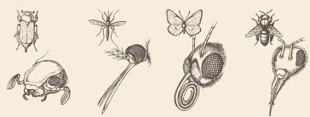
Vo všeobecnosti rozlišujeme 5 zákl. typy ústnych orgánov: 1.hryzavé (chrust)
2.hryzavo – lízavé
3.lízavo –cicavé (motýle)
4.lízavé (včela)
5.bodavo –cicavé (komár)

Slide 10
Ich celkový tvar závisí od spôsobu prijímania potravy.
Skladajú sa z troch párov funkčne premenených končatín:1. hryzadiel (mandibulae)
2. čeľustí (maxillae)
3. spodnej pery (labium)

Slide 11
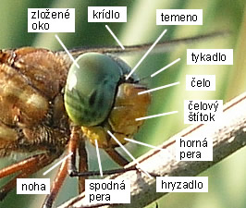
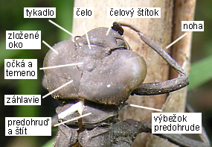
Stavba hlavy

Slide 12
HRUĎ
Hruď hmyzu sa člení na tri časti – predohruď, stredohruď a zadohruď a každá z nich pozostáva zo štyroch platničiek (chrbtovej, brušnej a dvoch bočných). Nachádzajú sa na nej aj krídla a nohy.

Slide 13
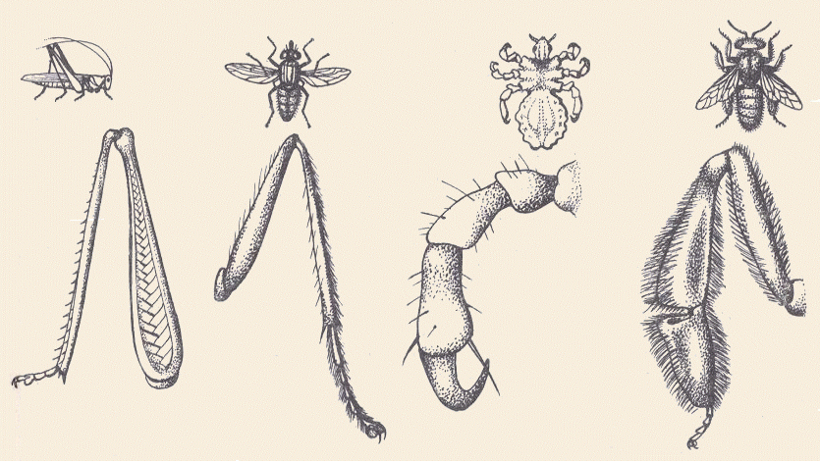
končatiny
Telo hmyzu má tri páry nôh rozdelené na tri články. Rozlišujeme:hrabavé
skákavé
plávacie
kráčavé
šplhavé
zbieracie

Slide 14
krídla
Pre hmyz sú typické dva páry krídel, najčastejšie sú blanité s množstvo drobných žiliek. Vyskytujú sa aj hladké, porastené jemnými chĺpkami alebo, ako v prípade motýľov, pokryté farebnými šupinkami.
Hmyz, ktorý má krídla označujeme ako krídlatý hmyt (Pterygota)
Druhou skupinou hmyzu je bezkrídly hmyz (Apterygota)

Slide 15
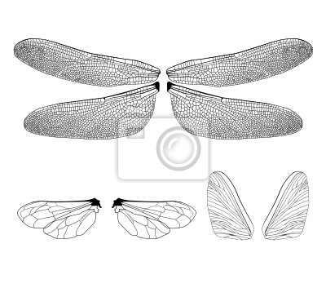
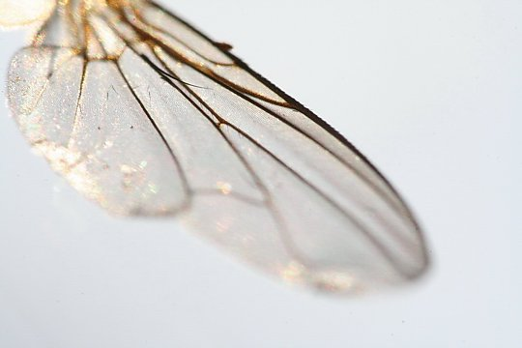

Slide 16
Bezkrídly hmyz (apterygota)
nemajú a ani nikdy nemali krídla
na brušku majúzvyšky končatín
Patria sem- Chvostoskoky
Švehly

Slide 17
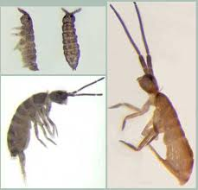
CHVOSTOSKOKY
Oči sú obyčajne vyvinuté
Na spodnej strane bruška je u väčšiny druhov zvláštny vidlicovitý skákací aparát.
Výskyt najmä v pôde a vo vode.

Slide 18
ŠVEHLY
Drobný bezkrídly hmyz obľubujúci vlhko a tmu.
Ma štíhle vretenovité zúžené telo kryté šupinkami.
Tenké dlhé tykadlá.
Samička kladie 2 – 20 vajíčok.
Žijú do 3 rokov.
Obľubujú škrob a cukor.

Slide 19
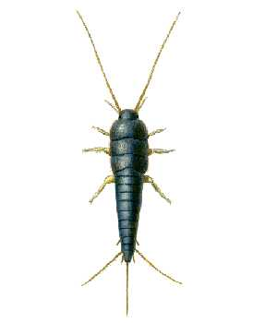
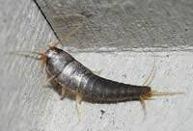
Švehla obyčajná
Lepisma saccharina
Dĺžka jej tela je 7-10 mm.
Strieborne lesklého zafarbenia.
Je to nočný hmyz.
Živí sa odpadkami organických látok.

Slide 20
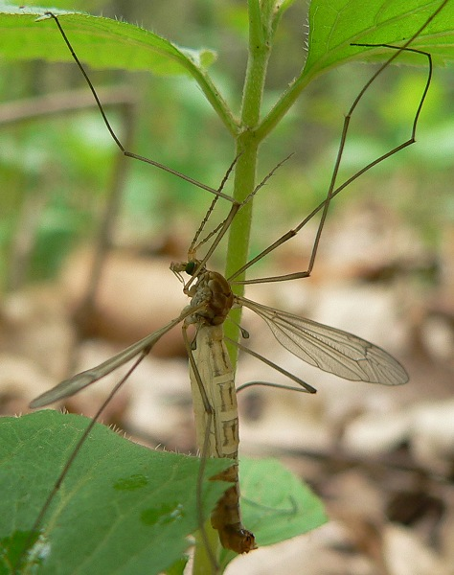
výskyt
Vo vhodných podmienkach sa veľmi rýchlo rozmnožujú.
Hmyz sa však rozmnožuje vnútorným oplodnením, čo znamená, že samec vypustí spermie priamo do bruška samice, kde sa oplodnia vajíčka. Niektoré druhy hmyzu si veľmi starostlivo vyberajú partnera. Samica srpíc čeľade Bittacidae sa napríklad pári iba so samčekom, ktorý jej prinesie darček v podobe potravy.

Slide 21
PREMENA
Mnohé druhy hmyzu majú zložitý životný cyklus, počas ktorého prechádzajú rozličnými fázami, až napokon dospejú.
Niektoré skupiny hmyzu podstupujú rozsiahlu prestavbu organizmu, ktorá sa nazýva metamorfóza. To je hmyz s úplnou premenou.
Iné sa menia postupne, a tvoria tak skupinu hmyzu s neúplnou premenou.

Slide 22
Hmyz s úplnou premenou (Holometabola)
Hmyz s neúplnou premenou (Hemimetabola)

Slide 23
Neúplná premena
Z vajíčok sa liahnu larvy ktoré dorastajú a postupne sa menia na dospelý hmyz –imágo.
Nemajú štádium kukly;
Typické pre hmyz s neúplnou premenou sú dva druhy lariev- najáda
nymfa
Najáda- žije vo vode
Nymfa- žije v istom prostredí
Vážky, vši, bzochy, šváby...

Slide 24
Hmyz sa podľa spôsobu života delí na solitárny a sociálny.
V prípade solitárneho hmyzu jedince žijú osamote, združujú sa len v období párenia, alebo pri zdrojoch potravy. Navzájom si nepomáhajú a hlbšie nekomunikujú.
Za sociálny hmyz sa považuje hmyz, ktorý sa združuje v kolóniách – v spoločnom hniezde, kde sú všetci členovia potomkami kráľovnej.

Slide 25
ZMYSLI HMYZU
Hlavnými zmyslovými orgánmi hmyzu sú tykadlá, oči a zmyslové brvy na tele. Hmyz používa tykadlá na vnímanie tvaru a vlastností povrchu, ako aj pachu a chuti predmetov.
Okrem toho má hmyz aj zložitejšie typy správania, ktoré prebiehajú v niekoľkých fázach, napríklad párenie, či kladenie vajíčok. Ak prerušíme hmyz v ktorejkoľvek etape, nie je schopný pokračovať, ale je nútený začať od znova.

Slide 26
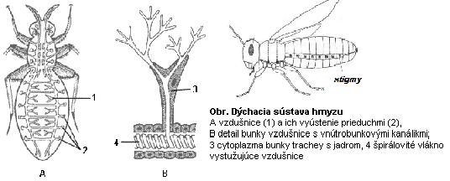
Dýchacia sústava
Hmyz dýcha vzdušnicami. Vzdušnice sú sústavou rozvetvených rúrok spevnených chitínom, ktoré zasahujú do všetkých tkanív a rozvádzajú do nich vzdušný kyslík. Dýchacia sústava hmyzu neobsahuje pľúca, ale je vlastne sústavou trubíc (tracheí), ktoré privádzajú vzduch priamo k telovým tkanivá a bunkám.

Slide 27
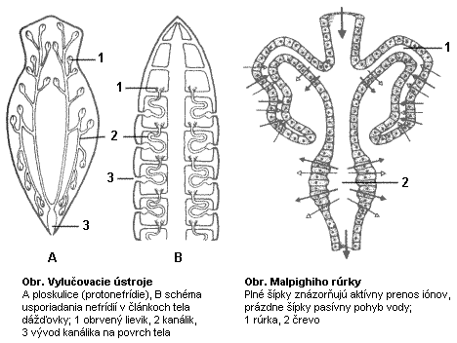
VYLUčOVACIA SúSTAVA
Vylučujú cez Malpigiho žľazy

Slide 28
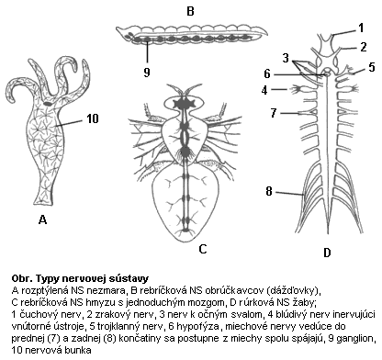
Cievna sústava
Majú otvorenú cievnu sústavu s rúrkovitým srdcom v ktorej prúdi hemolymfa =zmes krvi a lymfy (Lymfa je žltkastá tekutina nachádzajúca sa miazgových cievach). Ich krv je bezfarebná, pretože neobsahuje dýchacie farbivá(homoglobín a hemocyanín).

Slide 29
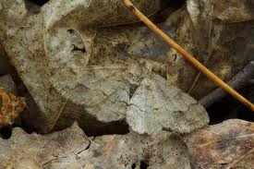
mimikry
Schopnosť niektorých živočíchov prispôsobovať sa z ochranných dôvodov svojmu okoliu.
Napr. farbou srsti, tvarom tela...

Slide 30
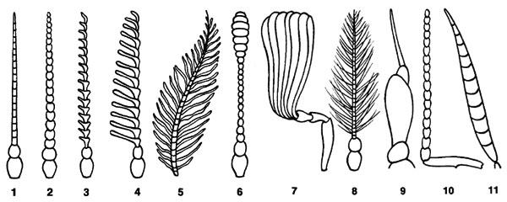
Lykožrut smrekový typographus
Je druh hmyzu z čeľade nosáčikovité (Curculionidae) z radu chrobáky (Coleoptera).
Je považovaný za lesného škodcu.
Telo je valcovité, čiernohnedo sfarbené, lesklé, so svetlo žltými chlpmi. Tykadlá sú paličkovité.
Tykadlá hmyzu

Slide 31
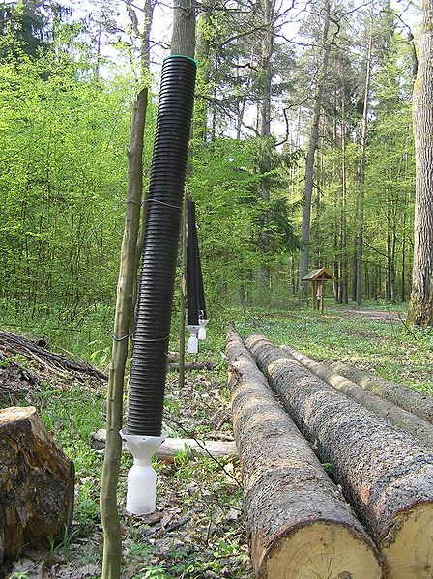
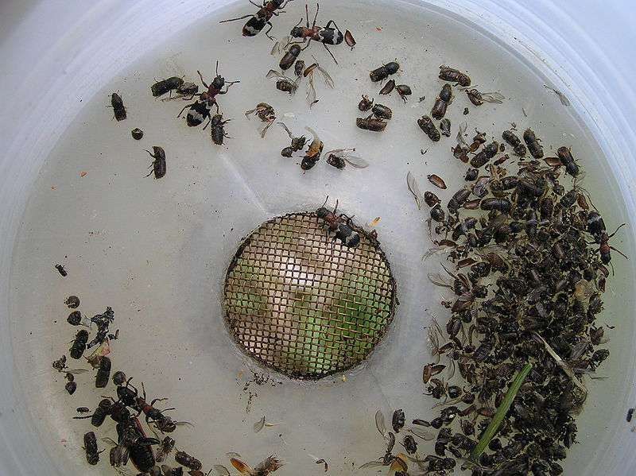
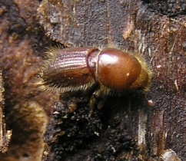
Vyskytuje sa v starších smrekových porastoch.
Pri premnožení, kedy nenachádza dostatok vhodného materiálu pre založenie ďalšieho pokolenia, napáda i zdravé smreky. Dorastá veľkosti 4 - 5,5 mm.
Najčastejšie sa vyskytuje v smrekových porastoch nad 60 rokov.

Slide 32
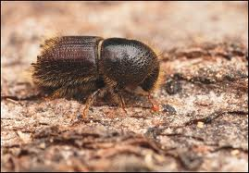
LYKOžRúT LESKLý
Vyskytuje sa ako sekundárny škodca a ako sprievodný druh popri Lykožrútovi smrekovom.
Škodí najmä v mladších porastoch.
Dospelý jedine je valcovitý 1,6-2,8mm ,dlhý, hnedočierny, lesklý.

Slide 33
Ďakujem za pozornosť.

